Slide 1
Aufteilen Präsentation
Fabian:
EVA-Ansicht
Enforce Algorithmus
Optimierung
Einleitung
Jan-Henrik
Graph generierung
Beispielgraph
Aufgetretene Fehler
Fazit
Sven:
Layout
Gliederung
Spielfeld
Herausforderungen
Child Controller
Robot Controller

Slide 2
Formale Methoden
Jan-Henrik Bruhn, Sven Mehlhop und Fabian Bruhns

Slide 3
Gliederung
Einleitung
Spielfeld
Herausforderungen
Graphentheorie und –erzeugung
Enforce Algorithmus
Child-Controller
Robot-Controller
Aufgetretene Fehler
Optimierung

Slide 4
Einleitung
Auswahl des Projektes
Expertenprinzip
Aufgaben-/Problemstellung
Roboter erfüllt Aufgaben auf dem Feld
Erschwernisse die mit eingerechnet werden müssen

Slide 5
Spielfeld
Roboter Kind (allg. Spielfeld) etc... Am Bild erklären
Roboter und Kind Bewegungsmuster Beispiel Tafel oder Backup Folie
Roboter fängt an
In Bild: Kind am Zug.

Slide 6
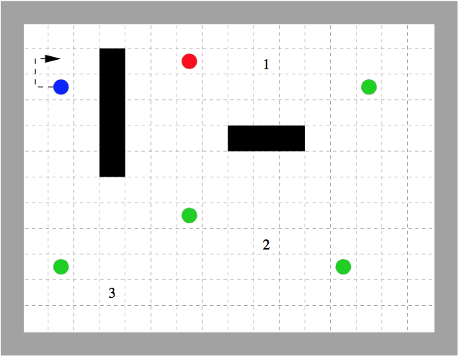
Spielfeld
Bildquelle: Aufgabenstellung

Slide 7
Batterie

Slide 8
Bewegungsmuster
Step: 0
Robot Moves:
ddr,u
Child Moves:
e,r,u,ru

Slide 9
Bewegungsmuster
Step: 1
Robot Moves:
ddr,u
Child Moves:
e,r,u,ru

Slide 10
Bewegungsmuster
Step: 1
Robot Moves:
ddr,u
Child Moves:
e,r,u,ru

Slide 11
Bewegungsmuster
Step: 2
Robot Moves:
ddr,u
Child Moves:
e,r,u,rrru

Slide 12
Bewegungsmuster
Step: 2
Robot Moves:
ddr,u
Child Moves:
e,r,u,ru

Slide 13
Bewegungsmuster
Step: 3
Robot Moves:
ddr,u
Child Moves:
e,r,u,ru

Slide 14
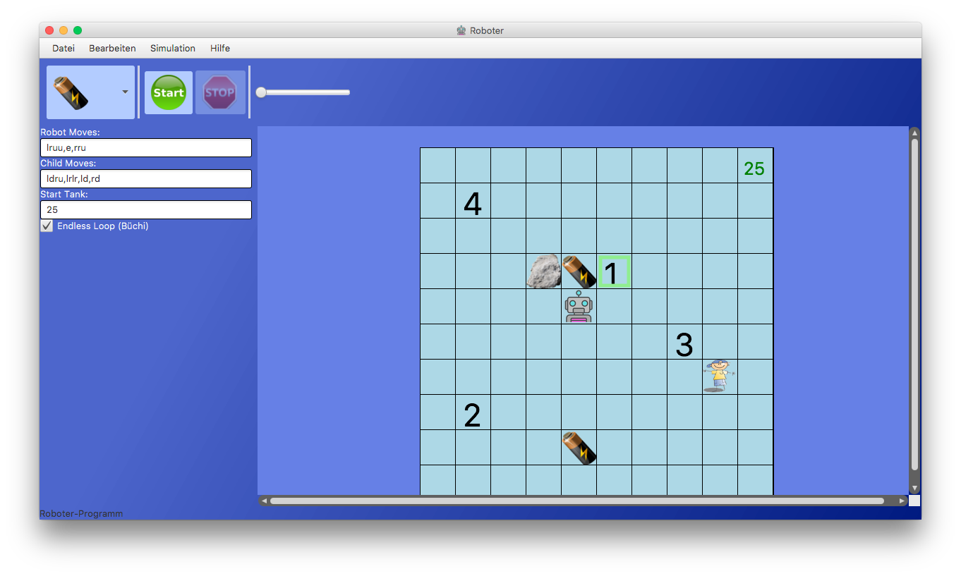
EVA

Slide 15
Herausforderungen
1-Akzeptanz und Buechi Akzeptanz
Batterie/Ladestation erklären ?Richtige Stelle?

Slide 16
Herausforderungen
Alle Ziele einmal
in der richtigen
Reihenfolge durchlaufen
1-Akzeptanz
Erstes Ziel als Ziel nach
dem letzten Ziel ->
Endlosschleife
Buechi-Akzeptanz

Slide 17
Graphenaufbau
Mögliche Spielzustände werden in Graphen dargestellt
Zustand:
Roboter oder Umgebung (Kind) am Zug?
Position des Roboters
Position des Kindes
Übergänge: Spielzüge Roboter/Kind

Slide 18
Graphengenerierung
Startzustand aus initialen Positionen
Roboterzüge berechnen
Darauffolgende Kindzüge für alle berechneten Zustände berechnen und schauen ob mindestens ein ungültiger dabei ist
Wenn ja: Zustand verwerfen
Alle nicht vorhandenen in Warteschlange einreihen
Kindzüge berechnen
Alle nicht vorhandenen in Warteschlange einreihen
goto 2 bis Warteschlange leer

Slide 19
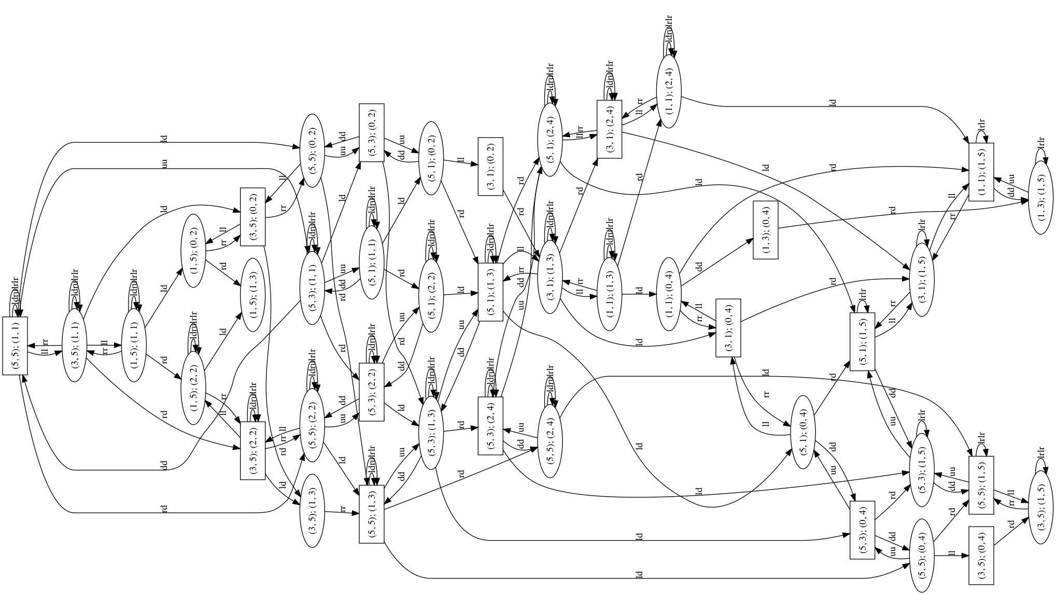
Beispielgraph
Hier Graph einfügen

Slide 20
Enforce Algorithmus
Was ist Enforce?
Allquantor gegen Existenzquantor
Enforce+

Slide 21
Child-Controller
Moves aus dem Graphen ermitteln
?ZU wenig?

Slide 22
Child-Controller
Mögliche Steps aus dem Graphen ermitteln
Step ausführen

Slide 23
Robot-Controller
Wie erreichen wir das Ziel
On demand
Batterie Lösung
Codeschnipsel einzeln splitscreen.

Slide 24
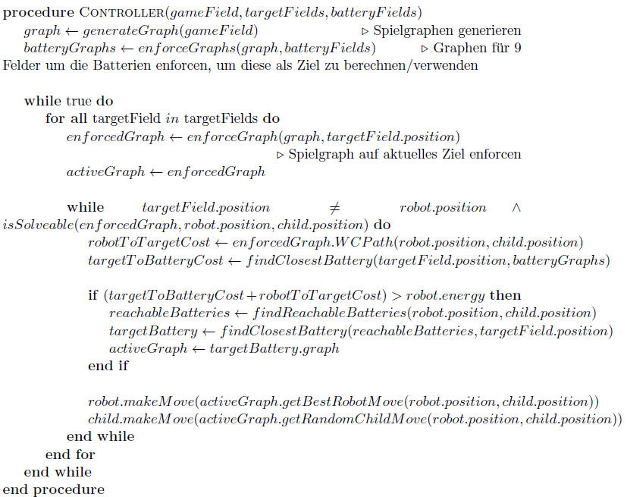
Robot-Controller

Slide 25
Aufgetretene Fehler
Graph falsch generiert
Kind ist ausgewichen
jetzt berechnet die Graphgenerierung bei jedem Roboterzug die darauf folgenden Kindeszüge und verwirft bei Inkorrektheit den aktuellen Roboterzug
Enforce-Algorithmus falsch berechnet
Implementierung war anfangs falsch
Noch vorhanden: Wenn Batterieladung nicht betrachtet werden soll muss Startladung auf hohen Wert gesetzt werden

Slide 26
Optimierung?
Wenn ( bisZieleld + bisBatterie < Tankfüllung ) {
gehe zum Zielfeld <- Optimierbar?
} Sonst Wenn ( bisBatterie < Tankfüllung ) {
Gehe zur Batterie
} Sonst {
Game Over
}

Slide 27
Tankfüllung: 13
1
1
6
Ziel 1
Ziel 2
Ziel 3
Robot
1
7
8
9
Batterie
Aufladung auf: 18
Zur Vereinfachung keine Betrachtung des Kindes

Slide 28
Fazit
Spieltheoretische Maßnahmen praktisch für Eingebettete Systeme
Effiziente Berechnung, da alle Szenarien offline im Speicher liegen
Graphen werden ab ~6x6 sehr groß
Demo.

